Slide 1

Đồ Án Quản Lý Thông Tin IE103.O11
1

Slide 2
Thành viên Nhóm 6
Nguyễn Lê Tấn Quang - 21522512
Phạm Anh Kiệt - 21522260
Hoắc Công Minh - 21522334
2

Slide 3
Nội dung báo cáo
Giới thiệu về Neo4j
Một số khái niệm quan trọng
Các tính năng cơ bản
Các tính năng nâng cao
Kết luận và hướng phát triển
3

Slide 4
1. Giới thiệu
Đặc điểm chính
Nhà sáng lập – lịch sử phát triển
Mã nguồn và cộng đồng hỗ trợ
Mô hình dữ liệu – mô hình lưu trữ
Ứng dụng
4

Slide 5

Đặc điểm chính
Loại Cơ Sở Dữ Liệu: Đồ Thị GDBMS
Lưu trữ và quản lý dữ liệu dưới dạng nodes (đỉnh) và relationships (cạnh), không sử dụng dạng bảng truyền thống.
Tối ưu cho truy vấn phức tạp, đặc biệt trong việc tìm kiếm mối quan hệ giữa các đối tượng.
Sử dụng cấu trúc đồ thị cho truy xuất dữ liệu nhanh chóng và hiệu quả.
Ngôn ngữ truy vấn Cypher được thiết kế đặc biệt cho truy vấn dữ liệu đồ thị một cách linh hoạt và hiệu quả
Hỗ trợ nhiều ngôn ngữ lập trình thông qua thư viện và API
Hệ Quản Trị Cơ Sở Dữ Liệu Neo4j
5

Slide 6
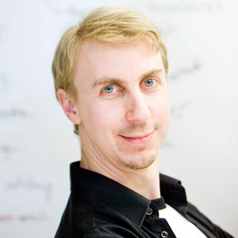

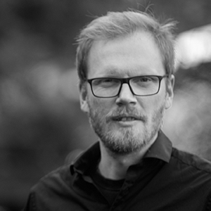
Nhà sáng lập
Neo4j được sáng lập bởi Emil Eifrem, Johan Svensson và Peter Neubauer vào đầu những năm 2000 tại Thụy Điển. Ban đầu, nó được phát triển như một phần mềm mã nguồn mở, sau đó trở thành một sản phẩm thương mại.

Slide 7
Lịch sử phát triển
Phiên bản | Năm phát hành | Đặc điểm nổi bật
1.0 | 2010 | Khả năng quản lý và truy vấn dữ liệu đồ thị
2.0 | 2013 | - Cải thiện ngôn ngữ truy vấn Cypher - Hỗ trợ mô hình schema với chỉ mục và ràng buộc
3.0 | 2013 | - Cải thiện hiệu suất đáng kể - Hỗ trợ triển khai trên đám mây, vùng chứa và tại chỗ
4.0 | 2020 | - Tích hợp mô hình sharding, mở rộng cao - Nâng cao tính năng bảo mật - Mở ra trường hợp sử dụng mới trong nghiên cứu y học
5.0 | 2022 | - Cải thiện tính năng sao lưu và phục hồi dữ liệu - Truy vấn phức tạp dễ dàng hơn với K-Hop và chỉ mục TEXT mới
5.1 - nay | 2023 | - Tiếp tục bảo trì và sửa lỗi - Cải tiến hiệu suất và tính năng
5

Slide 8

Mã nguồn và cộng đồng hỗ trợ
Neo4j – Open source graph database
Mục tiêu nghiên cứu
9

Slide 9


Phát biểu bài toán
Community Embeddings
Burst
User Embeddings
Non Burst
Text Embeddings
6

Slide 10

Reddit Dataset
Public Reddit data
40 tháng (2014—2017)
1.8+ tỉ bình luận
100+ triệu người dùng
20,000+ cộng đồng
7

Slide 11

Thách thức bài toán
Chưa có nghiên cứu xung đột trên cộng đồng web.
Chưa cung cấp một cái nhìn chi tiết cụ thể về xung đột, sự tương tác và ảnh hưởng của xung đột cộng đồng.
8

Slide 12
Các nghiên cứu liên quan
Chủ đề nghiên cứu | Tên bài nghiên cứu | Tác giả | Năm | Đặc trưng
Nghiên cứu về tương tác tiêu cực trong các cuộc tranh cãi trên mạng xã hội | Telling apart tweets associated with controversial versus non-controversial topics | A. Addawood, R. Rezapour, O. Abdar, and J. Diesner. | 2017 | Emphatic Features, Language-Specific Features, Twitter-Specific Features
Nghiên cứu về hành vi quấy rối và bắt nạt | Stfu noob!: predicting crowdsourced decisions on toxic behavior in online games | J. Blackburn and H. Kwak | 2014 | The number of matches reported, valence scores
Nghiên cứu về các lời nói căm thù trên mạng xã hội | Us and them: identifying cyber hate on twitter across multiple protected characteristics | P. Burnap and M. L. Williams | 2016 | Hateful words rate, meaning of words
10

Slide 13
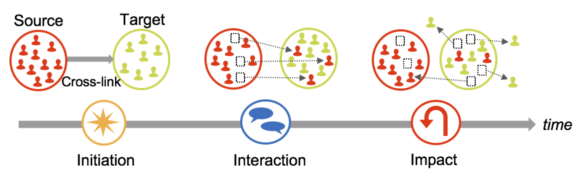
2. Phân tích các giai đoạn của xung đột
11

Slide 14

Cộng đồng nào tham gia vào xung đột?
Posting edges
Question: Có phải tất cả các cộng đồng đều dễ xảy ra xung đột, hay nó chỉ xảy ra ở một số cộng đồng?
Giải pháp:
Tạo ra đồ thị mạng giữa user và community
Community nodes
User nodes
12

Slide 15
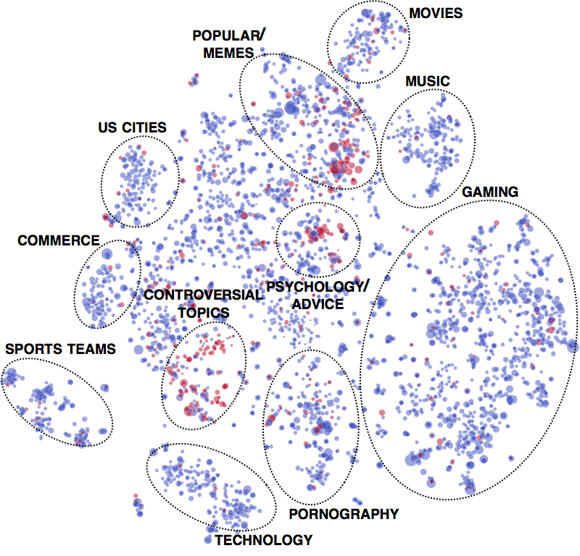
Dot = cộng đồng
Blue dot = cộng đồng khởi xướng ít xung đột
Red dot = cộng đồng khởi xướng nhiều xung đột
1% cộng đồng bắt đầu 74% xung đột
Xung đột tập trung ở một số cộng đồng nhất định
13

Slide 16
Cộng đồng tấn công ai?
Question: Các cộng đồng có tấn công các cộng đồng ngẫu nhiên khác hay có mối quan hệ giữa nguồn và cộng đồng đích?
Giải pháp:
TF-IDF similarity value giữa các cộng đồng:
Tạo vectơ từ cho từng cộng đồng từ các bài đăng
Tính toán độ tương đồng giữa nguồn và cộng đồng đích
TF-IDF càng cao nguy cơ xảy ra xung đột càng lớn
Các cộng đồng giống nhau có nguy cơ xảy ra xung đột càng cao
14

Slide 17
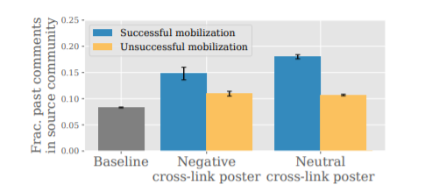
Ai trong cộng đồng khởi xướng tấn công?
Liên kết chéo được tạo ra bởi những người dùng hoạt động thường xuyên.
Tuy nhiên những người tham gia vào sự xung đột lại là những người hoạt động ít
15

Slide 18
Giai đoạn của xung đột
Khởi xướng bởi một số cộng đồng
Tấn công các cộng đồng tương tự, nhưng đối lập
16

Slide 19
Xung đột dẫn đến tương tác tiêu cực
Bình luận có nhiều khả năng chứa các từ ngữ tức giận hơn (cao hơn 44%)
Có khả năng bị xóa bình luận cao hơn 25 lần.
17

Slide 20
Tương tác của Attacker-Defender
Giả thiết 1: attackers và defenders tương tác qua lại thường xuyên.
Giả thiết 2: attackers and defenders chủ yếu tương tác với người cùng loại.
Chú thích:
Attacker node
Defender node
18

Slide 21
Hiệu ứng buồng dội âm trong huy động tiêu cực
0.20
0.20
0.15
0.15
Average
A-PageRank Score
0.10
Average
D-PageRank Score
0.10
0.05
0.05
0.00
0.00
Attackers
Defenders
Attackers
Defenders
Attackers có điểm A-PageRank trung bình cao hơn defenders.
Vì vậy, attackers gần gũi hơn với attackers khác.
Defenders có điểm D-PageRank trung bình cao hơn attackers.
Vì vậy, defenders gần gũi hơn với defenders khác.
19

Slide 22
Hiệu ứng buồng dội âm trong huy động tiêu cực
Giả thuyết 1: attackers và defenders tương tác qua lại thường xuyên.
Giả thuyết 2: attackers and defenders chủ yếu tương tác với người cùng loại.
20

Slide 23
Xu hướng “Gang-up” trong xung đột
Phân tích ngôn ngữ attackers thường xuyên trả lời defenders và sử dụng nhiều ngôn từ tức giận hơn.
Điểm số chênh lệch trong A-PageRank: chỉ có một nhóm nhỏ defenders tham gia tương tác với attackers.
Nhiều defenders không tương tác với attackers: điểm A-Pagerank gần như bằng 0.
21

Slide 24
Giai đoạn của xung đột
Khởi xướng bởi một số cộng đồng
Tấn công các cộng đồng tương tự, nhưng đối lập
Xung đột tạo ra buồng dội âm
Attackers “gang-up” defenders và sử dụng nhiều ngôn từ tức giận
22

Slide 25
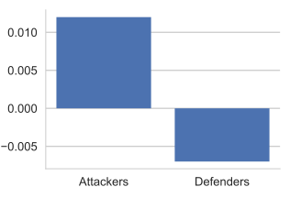
Xung đột có làm thay đổi sự tương tác trong tương lai không?
1%
More active
Future activity - previous activity
in target community
0.5%
0%
Less active
-0.5%
Attackers "thuộc địa hóa" cộng đồng mục tiêu và defenders rời đi.
Điều gì ngăn cản quá trình thuộc địa hóa?
23

Slide 26
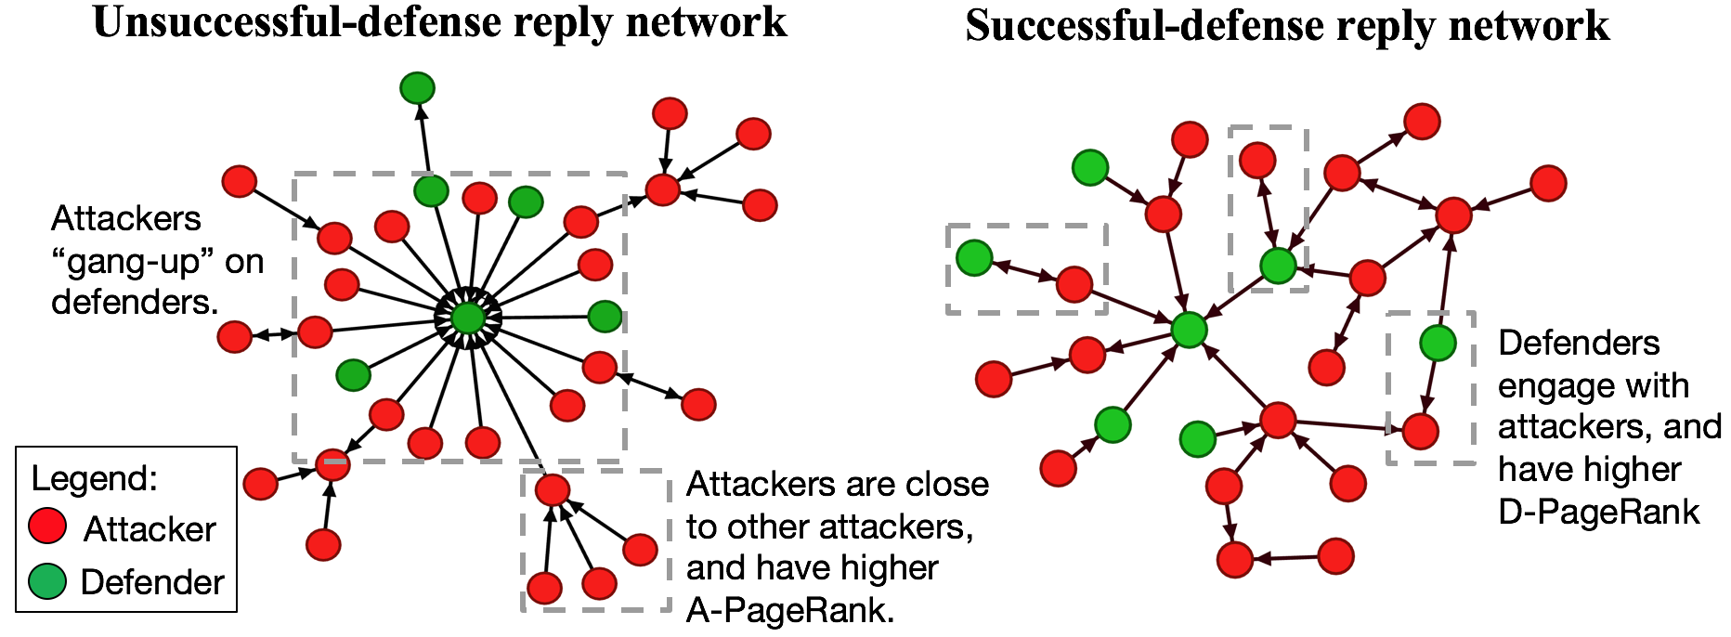
Cách phòng thủ lại các cuộc tấn công?
Successful-attack
(Defenders become less active)
(Defenders become more active)
24

Slide 27
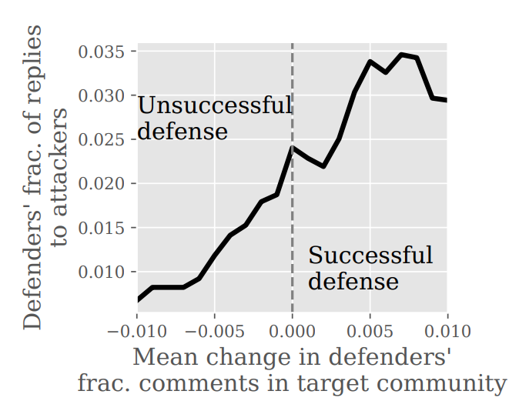
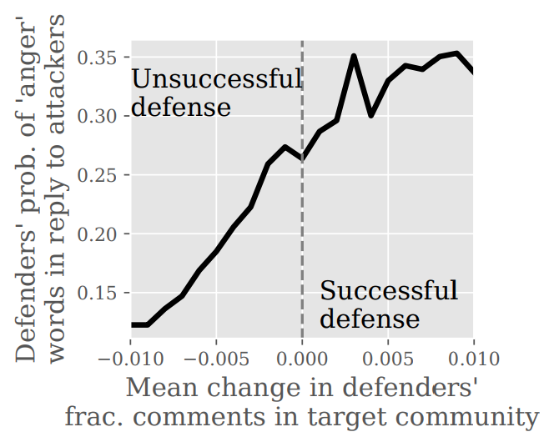
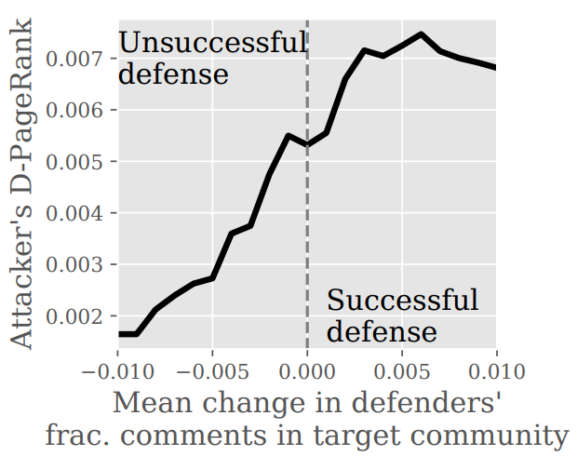
Đặc điểm của phòng thủ thành công
Phòng thủ thành công:
Defenders tương tác nhiều hơn với attackers
Nhiều giao tiếp chéo giữa attackers và defenders, ngăn cản hình thành buồng dội âm
Defenders sử dụng từ ngữ tức giận nhiều hơn.
“Chống trả” đánh dấu một sự phòng thủ thành công.
25

Slide 28
Giai đoạn của xung đột
Khởi xướng bởi một số cộng đồng
Tấn công các cộng đồng tương tự, nhưng đối lập
Xung đột tạo ra buồng dội âm
Attackers “gang-up” defenders và sử dụng nhiều ngôn từ tức giận
Xung đột dẫn đến thuộc địa hóa
Phòng thủ thành công: giao tranh trực tiếp với những kẻ tấn công
26

Slide 29
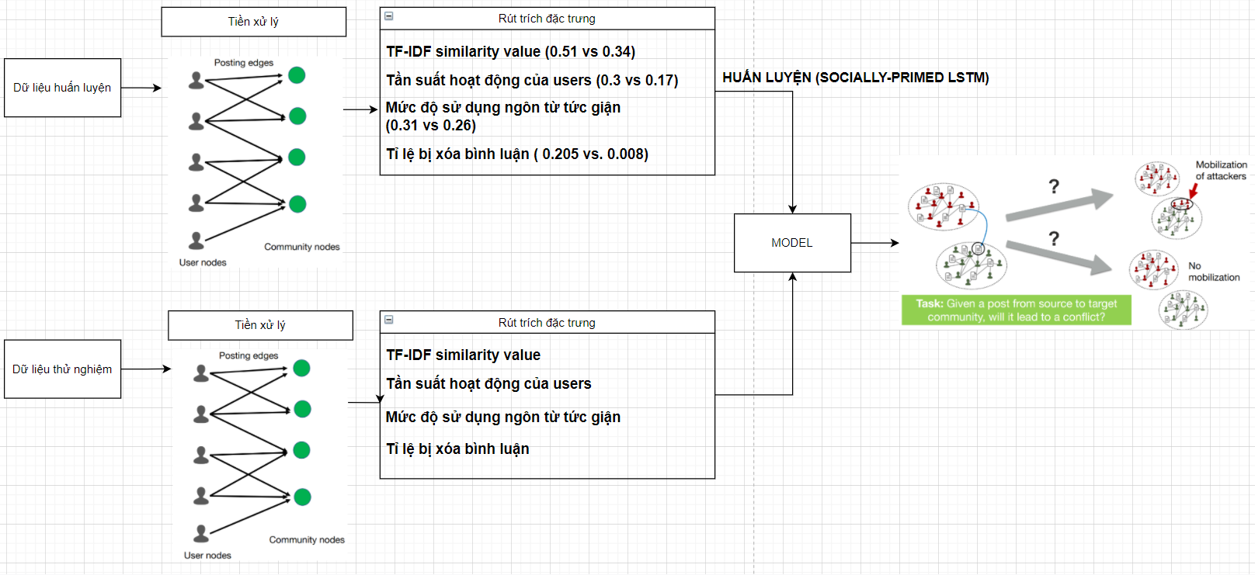
3. Mô hình dự đoán xung đột
Mô hình tổng quát
27

Slide 30
Phương pháp baseline
Bước đầu tạo ra mô hình baseline có hơn 263 đặc trưng
Đặc trưng bài đăng:
Số lượng từ
Cảm xúc từ
TF-IDF
Đặc trưng người dùng:
Tần suất hoạt động
Đặc trưng cộng đồng:
TF-IDF
28

Slide 31
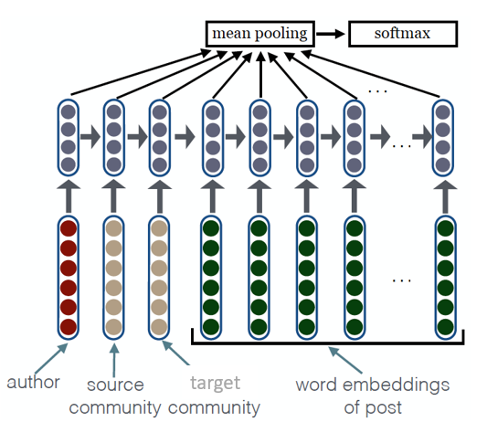
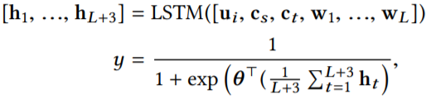
Phương pháp Socially-Primed LSTM
Mô hình Socially-primed LSTM: Kết hợp dữ liệu
xã hội và văn bản
Trong đó:
y: xác suất của bài đăng dẫn đến huy động
ht: là các trạng thái ẩn LSTM
Ui, Cs, Ct, W1,...,Wl: giá trị dữ liệu của User, Community, Word
L: độ dài của dữ liệu văn bản
29

Slide 32
4. Thực nghiệm
30

Slide 33
Thực nghiệm
Độ đo đánh giá
Phương pháp thực nghiệm
Độ đo chính xác AUC
Huấn luyện mô hình base-line và mô hình Socially-primed LSTM với đầu vào là các vector người dùng – cộng đồng – ngôn từ.
So sánh với bộ dữ liệu xác thực
31

Slide 34
Thực nghiệm
Kết Quả
 | Random Forest feature-based model | Traditional LSTM model | Socially-primed LSTM model | Random Forest ensemble model
AUC | 0.67 | 0.66 | 0.72 | 0.76
31

Slide 35

5. Kết Luận
Nghiên cứu đã cung cấp một cái nhìn mới lạ và tổng quát nhất về sự tương tác và xung đột trên web
Thiết kế được socially-primed LSTM model với độ chính xác AUC lên đến 0.76
Khi có sự mâu thuẫn xảy ra mức độ tương tác tăng rõ rệt
32

Slide 36


Hướng Phát Triển
Nghiên cứu nhiều hơn hai cộng đồng
Phân tích nguyên cứu trên nhiều nền tảng khác nhau
Phân tích nhiều hơn các cuộc trò chuyện để hiểu rõ tác động đối với tương tác giữa các cộng đồng
Triển khai nghiên cứu, phân tích mối quan hệ giữa tương tác giữa các cộng đồng và hành vi chống đối xã hội
Nghiên cứu và phát hiện các xung đột tiềm ẩn và sử dụng nó để nghiên cứu sự tương tác giữa các cộng đồng
33

Slide 37

Cảm Ơn Cô Và Các Bạn Đã Lắng Nghe

